Slide 1
Management großer Softwareprojekte
Prof. Dr. Holger Schlingloff
Humboldt-Universität zu Berlin, Institut für Informatik
Fraunhofer Institut für Rechnerarchitektur und Softwaretechnik FIRST

Slide 2
Hausaufgabe von letzter Woche
Lesen Sie Kapitel 1 („The tar pit“) aus dem Buch von F. Brooks und fassen Sie drei Hauptthesen des Kapitels in je einem Satz zusammen. Stimmen Sie nach Ihrer Erfahrung mit diesen Thesen überein?
Erstellen Sie einen Ausschreibungstext für ein System zur Verwaltung der Internetseiten des Instituts (Design, Aktualisierungsmöglichkeit, Informationsdienste, Vorlesung, Privates, ...)
2: Projektphasen

Slide 3
Hausaufgabe für nächste Woche
Lesen Sie Kapitel 5 („The second system effect“) und Kapitel 11 („Plan to throw one away“) aus dem Buch von F. Brooks. Widersprechen sich die Aussagen der beiden Kapitel gegenseitig?
Erstellen Sie das Konzept eines Angebots für ihre Ausschreibung des CMS von letzter Woche (oder, ersatzweise, das im Dokument angegebene). Annahmen: KMU (~80 MA) mit einschlägigen Erfahrungen, 90% Auslastung.
2: Projektphasen

Slide 4
Wo stehen wir?
2. Projektphasen
2.1: Produktzyklus
von der Projektidee bis zum Entwicklungsbeginn
heute: von der Produktentwicklung bis zur Außerbetriebsetzung
2.2: Produktentwicklungszyklus
1: Einleitung

Slide 5
2.1 Produktzyklus
Projektinitialisierung
Anforderungserhebung
Wirtschaftlichkeitsstudie, Marktstudie
Ausschreibung und Angebot
Bestellung (Entwicklungsvertrag)
ggf. Unteraufträge
Entwicklung, Systemintegration
Abnahme
Installation und Anwenderschulung
Einsatz, Support und Wartung
2: Projektphasen
Notes:
Unteraufträge: rekursiv!

Slide 6
Abnahme
Validierung, ob das Produkt den im Pflichtenheft geforderten Anforderungen genügt
formaler Prozess, mit festgelegtem Termin, Beteiligten und Agenda
bei großen Projekten meist in mehreren Teilen (auch: Entscheidung über vorzeitigen Abbruch!)
Nachbesserungen oft strittig (Abnahmekriterien!)
2: Projektphasen
Notes:
Festakt „Minister schneidet Band durch“
wichtig: Kriterien vorher festlegen (Testfälle o.ä.)

Slide 7
Installation, Schulung
Migration oft ein wesentliches Arbeitspaket
Parallelbetrieb, stufenweise Übernahme oder „big bang Verfahren“
„Plan B“ für Katastrophen machen!
Schulung oft nicht im Projektvolumen, aber für den Gesamterfolg kritisch
auch in Forschungsprojekten wird oftmals „Nachhaltigkeit“ gefordert
➔ stille Ressourcen einplanen! (Helpfiles etc.)
2: Projektphasen

Slide 8
Einsatz
kritische Beurteilung des Geschaffenen
  aus Sicht des Auftraggebers
    bringt das System den erwarteten Mehrwert?
    welche Umstellungsschwierigkeiten traten auf?
  aus Sicht des Auftragnehmers
    war die ursprüngliche Kalkulation stimmig? Falls nein, worin lagen die Ursachen?
    welche Probleme traten im Projektverlauf ein?
    was waren Gründe für Abweichungen vom Plan?
    welche Teile liefen besonders gut?
2: Projektphasen

Slide 9
Support und Wartung
Support wird meist separat abgerechnet
  eigentlich nicht mehr Teil des Projektes
„einen Schritte vorwärts, zwei zurück“
  jeder beseitigte Fehler zieht weitere nach sich
  ursprüngliche Entwickler nicht mehr verfügbar
wichtigstes Instrument: Änderungsmanagement
  Genehmigungsverfahren mit Kosten/Nutzen-Rechnung und festen Zuständigkeiten
  Versionskontrolle, „service packs“
2: Projektphasen

Slide 10
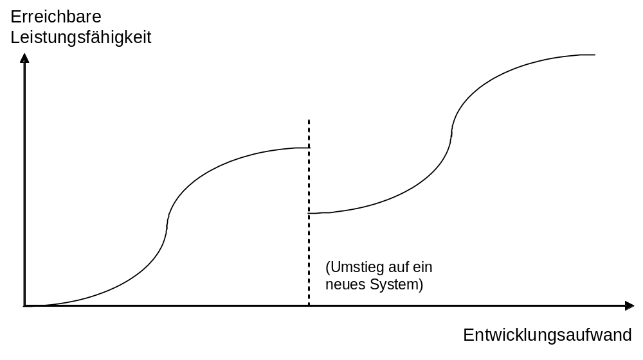
Software-Lebensdauer z.T. > 20 Jahre!

Slide 11
2.2 Software-Entwicklungszyklus
verschiedene Phasenmodelle (vgl. SW-Engineering), kein „einzig wahres“
Idee der Modelle: Vorgehensweisen standardisieren („Checklisten“)
projektspezifische Anpassungen („Tayloring“)
2: Projektphasen

Slide 12
Wasserfallmodell
Anforderungsanalyse
Systemarchitektur
Moduldesign
Implementierung
Debugging
Systemintegration
Installation und Betrieb
2: Projektphasen

Slide 13
V-Modell
V
Anforderungsanalyse
Installation und Betrieb
Systemarchitektur
Systemintegration
Moduldesign
Debugging
Implementierung
2: Projektphasen

Slide 14
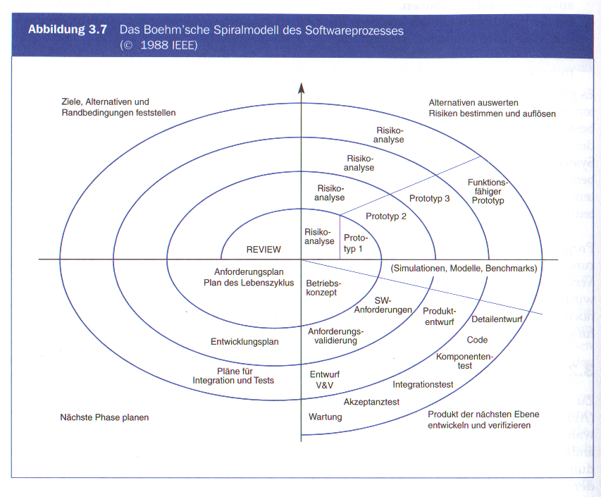
Spiralmodell
Bilduelle: Balzert, Lehrbuch der Softwaretechnik
2: Projektphasen

Slide 15
Objektorientiertes Modell
Analyse
Klassendesign
Zielerforschung
Betrieb
Implementierung
Einführung
Debugging
2: Projektphasen

Slide 16
Anforderungsanalyse
Input: Angebots- oder Ausschreibungstext
Output: Systemspezifikation
  genaue Festlegung der Funktionalität
  modular, wartbar, realisierbar, gekapselt
  „use cases“, „message sequence charts“, „statemachines“, ...
  Lastenheft: formale Definition der Benutzeranforderungen
  Pflichtenheft: formale Definition der Systemanforderungen
2: Projektphasen

Slide 17
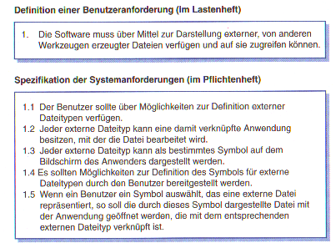
Bsp. (Sommerville)
Bilduelle: Sommerville
2: Projektphasen

Slide 18
Probleme der Anforderungsanalyse
fehlendes Domänenwissen
  Spezialisten hinzuziehen!
mangelnde Kommunikation
  Auftraggeber, Projektleiter, Entwickler beteiligen!
Änderungen
  Modularisierung, Querverweise, Änderungsmanagement
Mehrdeutigkeiten
  strikte Formalisierung
2: Projektphasen

Slide 19
Systementwurf
Input: Anforderungsspezifikation
Output: Systemarchitektur
  strukturelle Sicht auf das System
  Struktur + Interaktion, Schnittstellen, Datenhaltung
  System- und Komponentenmodell
  Systemmodell: Zergliederung des Systems
  Komponentenmodell: Funktionalität der Komponenten
2: Projektphasen

Slide 20
Probleme in der Entwurfsphase
Fehlentscheidungen haben späte Folgen
Leistungsfähigkeit vs. Wartbarkeit
  Subsystem- und Moduldekomposition
Sicherheitskriterien mit berücksichtigen!
  Schichtenmodell gegen Angriffe bevorzugt
  Client-Server für Skalierbarkeit
Integrität der Modelle
  Objekt-, Datenfluss-, Steuerungsmodell

